Slide 1

Экспериментирование и исследовательская деятельность детей среднего дошкольного возраста в ДОО
Воспитатели МБДОУ №4: Емельянова З.А.
Гусева А.В.
г. Сосновый Бор

Slide 2

Эксперимент (от лат. experimentum — проба, опыт), также о́пыт, в научном методе — метод исследования некоторого явления в управляемых наблюдателем условиях.. Отличается от наблюдения активным взаимодействием с изучаемым объектом.

Slide 3
Основные понятия
Экспериментирование - предполагает определенные преобразования в отличие от пассивного наблюдения.
Детское экспериментирование – « одна из форм организации детской деятельности с одной стороны и один из видов познавательной деятельности с другой» (Н.Н. Поддьяков).
Поисковая деятельность – это совместная работа воспитателя и детей, направленная на решение познавательных задач, возникающих в ходе познавательной деятельности, в повседневной жизни, в игре, труде, то есть в процессе познания окружающего мира.
Деятельность — процесс (процессы) активного взаимодействия субъекта с миром, во время которого субъект удовлетворяет какие-либо свои потребности.
Исследовательская деятельность - это «специфическая человеческая деятельность, которая регулируется сознанием и активностью личности, направлена на удовлетворение познавательных, интеллектуальных потребностей, продуктом которой является новое знание, полученное в соответствии с поставленной целью и в соответствии с объективными законами и наличными обстоятельствами, определяющими реальность и достижимость цели(По определению И. А. Зимней и Е. А. Шашенковой)
Исследовательская деятельность – процесс совместной работы обучающегося и педагога по выявлению сущности изучаемых явлений и процессов.

Slide 4
Актуальность экспериментальной и исследовательской деятельности детей 4-5 лет
Дошкольники – прирожденные исследователи. И тому подтверждение – их любознательность, постоянное стремление к эксперименту, желание самостоятельно находить решение в проблемной ситуации. Задача педагога – не пресекать эту деятельность, а наоборот, активно помогать. Непосредственный контакт ребенка с предметами или материалами, элементарные опыты с ними позволяют познать их свойства, качества, возможности, пробуждают любознательность, желание узнать больше, обогащают яркими образами окружающего мира. В ходе опытнической деятельности дошкольник учится наблюдать, размышлять, сравнивать, отвечать на вопросы, делать выводы, устанавливать причинно-следственную связь, соблюдать правила безопасности.
Дети очень любят экспериментировать. Это объясняется тем, что им присуще наглядно-действенное и наглядно-образное мышление. Своими корнями экспериментирование уходит в манипулирование предметами, о чем неоднократно говорил Л.С. Выготский.
При формировании основ естественно - научных и экологических понятий, экспериментирование можно рассматривать как метод, близкий к идеальному. Знания, почерпнутые не из книг, а добытые самостоятельно, всегда являются осознанными и более прочными. Пожалуй, нет ни одного выдающегося педагога или психолога, который не говорил бы о преимуществах данного метода. Обобщая собственный богатый фактический материал Н.Н. Поддъяков (1997) сформулировал гипотезу о том, что в детском возрасте ведущим видом деятельности является не игра, как это принято считать, а экспериментирование.
Н.Н. Поддъяков писал: «Фундаментальный факт заключается в том, что деятельность экспериментирования пронизывает все сферы детской жизни, все детские деятельности, в том числе и игровую. Последняя возникает значительно позже деятельности экспериментирования».

Slide 5

Метод познания закономерностей и явлений окружающего мира – метод экспериментирования, занял прочное место в образовательной системе. За использование этого метода выступали такие классики педагоги, как Я. А. Коменский, И. Г. Песталиции, Ж.-Ж. Руссо, К. Д. Ушинский и многие другие. Метод познания закономерностей и явлений окружающего мира – метод экспериментирования, занял прочное место в образовательной системе. Современные исследователи (Иванова А.И., Куликовская И.Э., Николаева С.Н., Рыжова Н.А., Поддьяков Н.Н. и др.) рекомендуют использовать метод экспериментирования и в работе с детьми дошкольного возраста.
Познавательный интерес у детей 4-5 лет неустойчив, ребенок не всегда понимает проблему, мало знает о свойствах и качествах объектов и предметов неживой природы. Это свидетельствует о необходимости целенаправленной педагогической работы по развитию познавательного интереса у детей дошкольного возраста. У дошкольников, из случайного любопытства, возникает потребность в познании природы, стремление проникнуть за пределы увиденного, узнать неведомое. Удовлетворяя свою любознательность в процессе активной познавательно-исследовательской деятельности, которая в естественной форме проявляется в виде детского экспериментирования, ребенок с одной стороны расширяет представления о мире, с другой – начинает овладевать основополагающими культурными формами упорядочения опыта, позволяющими связать отдельные представления в целостную картину мира.

Slide 6
Детское экспериментирование имеет огромный развивающий потенциал.
Главное достоинство детского экспериментирования заключается в том, что в процессе эксперимента:
- дети получают реальные представления о различных сторонах изучаемого объекта, о его взаимоотношениях с другими объектами и средой обитания;
идёт обогащение памяти ребёнка, активизируются его мыслительные процессы, так как постоянно возникает необходимость совершать операции анализа и синтеза, сравнения и классификации, обобщения ;
развивается речь ребёнка, так как ему необходимо давать отчёт об увиденном, формулировать обнаруженные закономерности и выводы;
происходит накопление фонда умственных приёмов и операций, которые рассматриваются как умственные умения;
в процессе экспериментальной деятельности развивается эмоциональная сфера ребёнка, творческие способности, формируются трудовые навыки, укрепляется здоровье за счёт повышения общего уровня двигательной активности.
Экспериментирование может использоваться в различных видах организованной и самостоятельной деятельности дошкольников. Детям нравятся занятия, на которых вместе с взрослыми они совершают свои первые открытия, учатся объяснять и доказывать. Дети с удовольствием рассказывают о своих открытиях родителям, ставят такие же (или более сложные) опыты дома, учатся выдвигать новые задачи и самостоятельно решать их.

Slide 7




Научно-методическое обеспечение

Slide 8
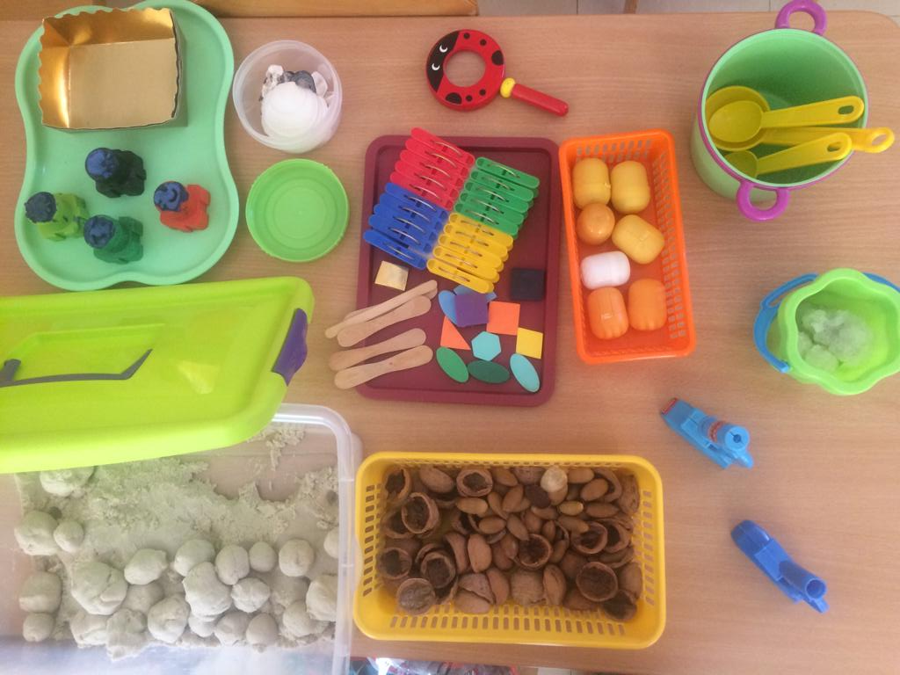
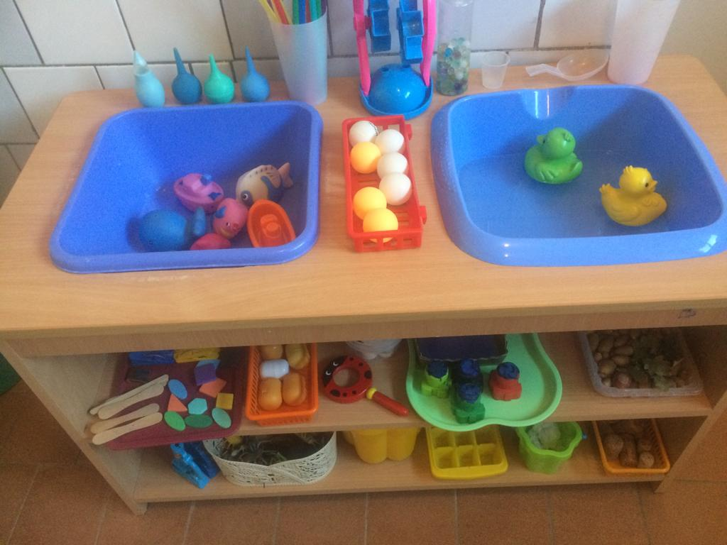
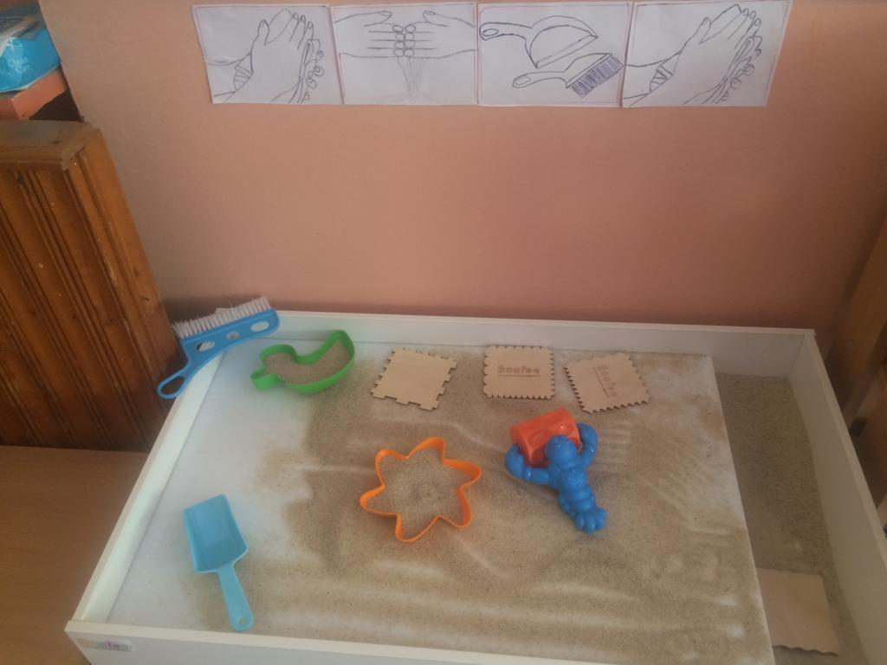
Организация развивающей предметно-пространственной среды в ДОО по экспериментальной и исследовательской деятельности

Slide 9
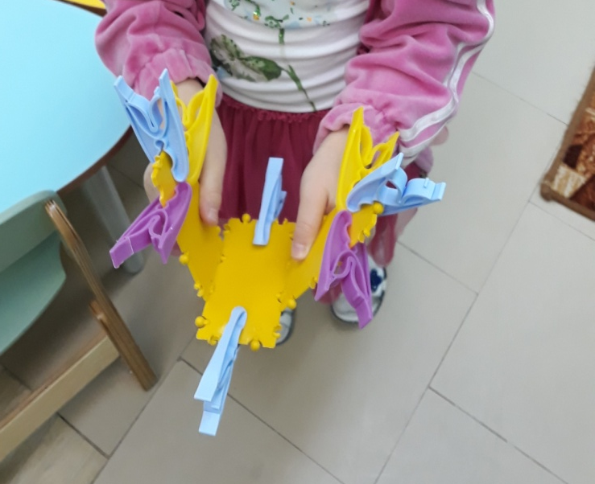
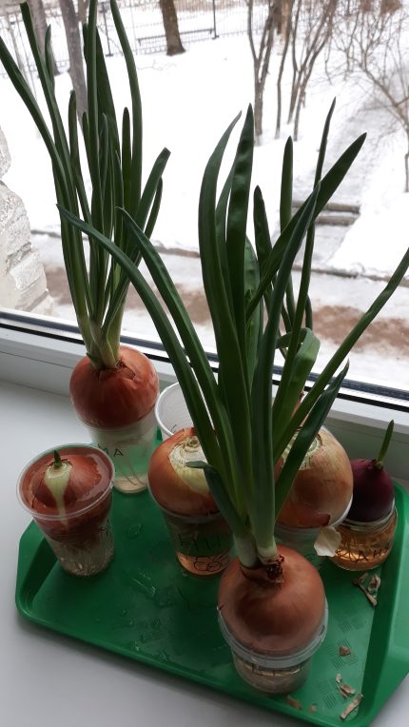
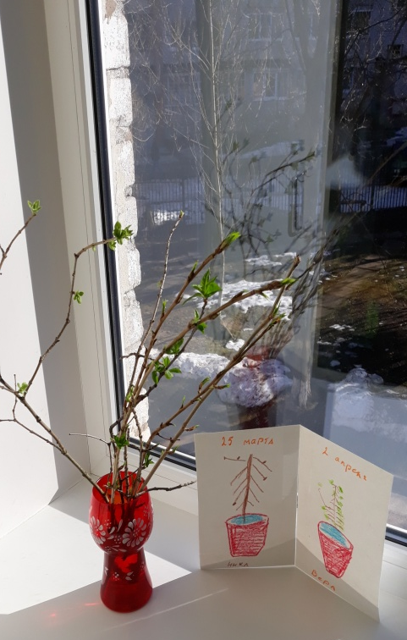
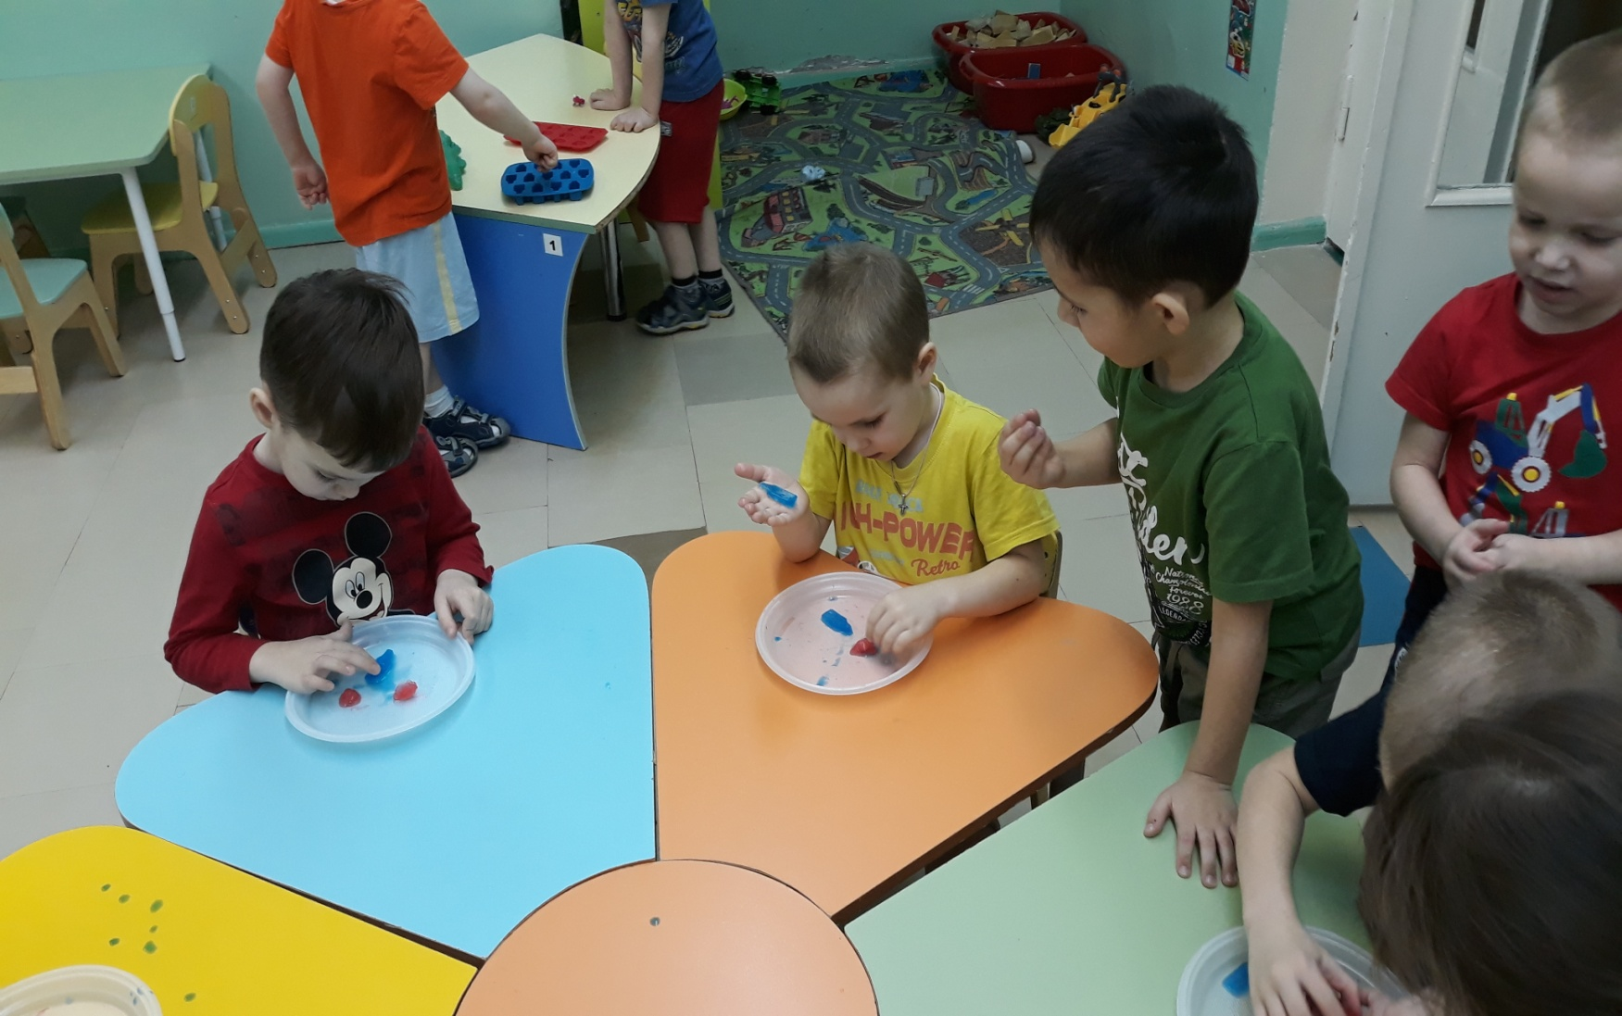
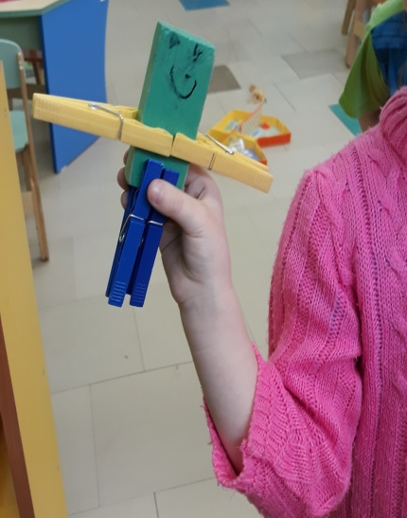

Slide 10
Работа с детьми
Перечень тем по экспериментированию и исследовательской деятельности в средней группе
Воздух:
«Вдох – выдох»
«Этот удивительный воздух»
«Воздух-невидимка»
Вода:
«Удивительные свойства воды»
«Что можно растворить в воде»
«Цветная вода»
«Лёд из воды»
«Цветной лёд»
«Вода не имеет формы»
«Какая лужа высохнет быстрее»
«Тёплая и горячая вода»
«Куда делась вода»
«Водная мельница»
«Можно ли пить талую воду»
«Вода склеивает бумагу»
«Отражение в воде»
«Чем пахнет вода»
Дерево:
«Тонет - не тонет»
«Листочки из каждой почки»
Растения:
«Лук – зелёный друг»
«Вода в жизни растений»
Песок:
«Песочная страна»
«Ветер и песок»
«Свойства мокрого песка»

Slide 11
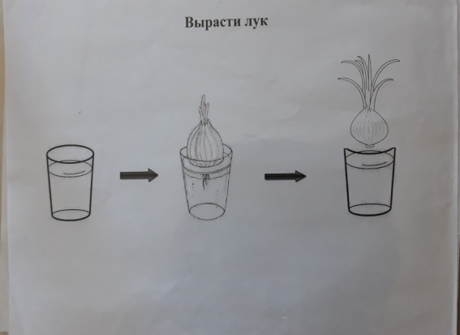
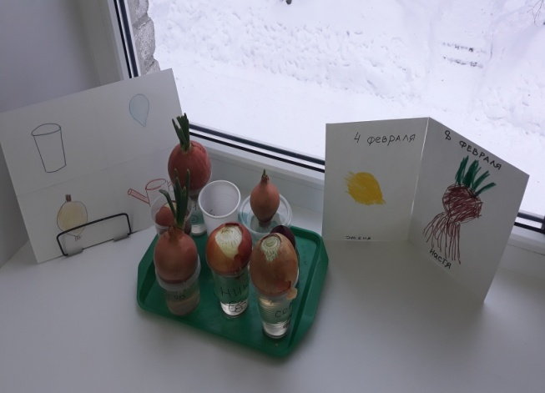
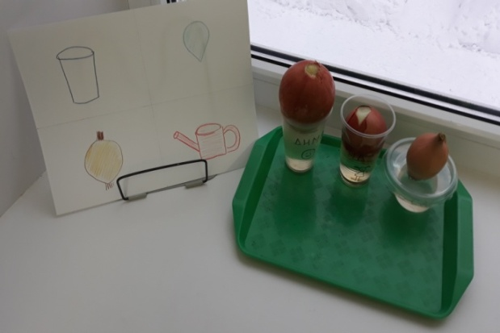
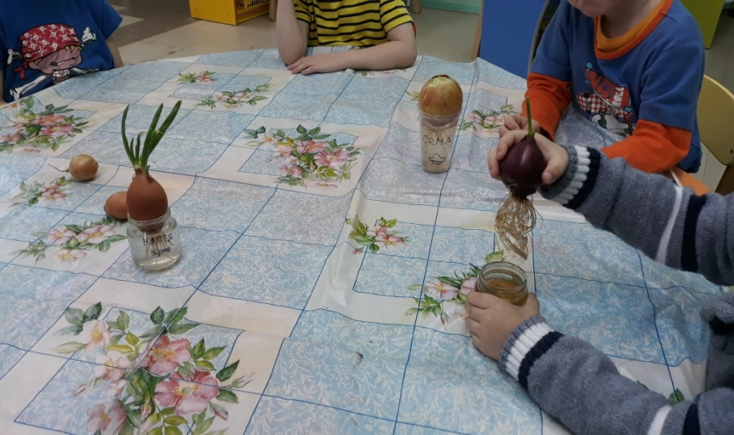
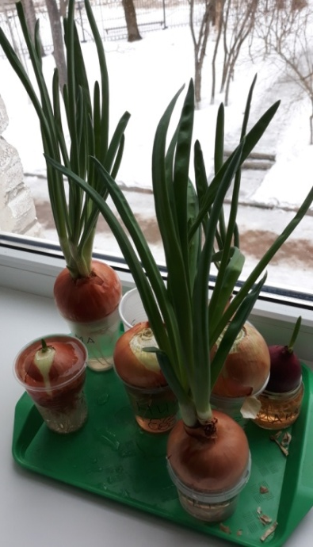
«Лук – зелёный друг»

Slide 12
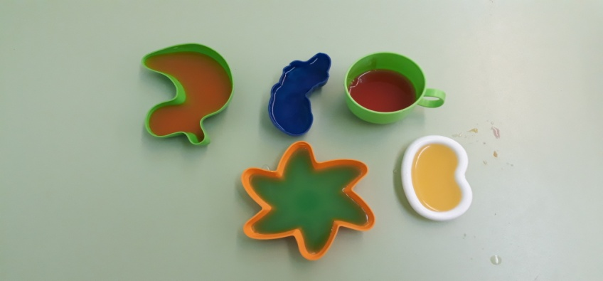
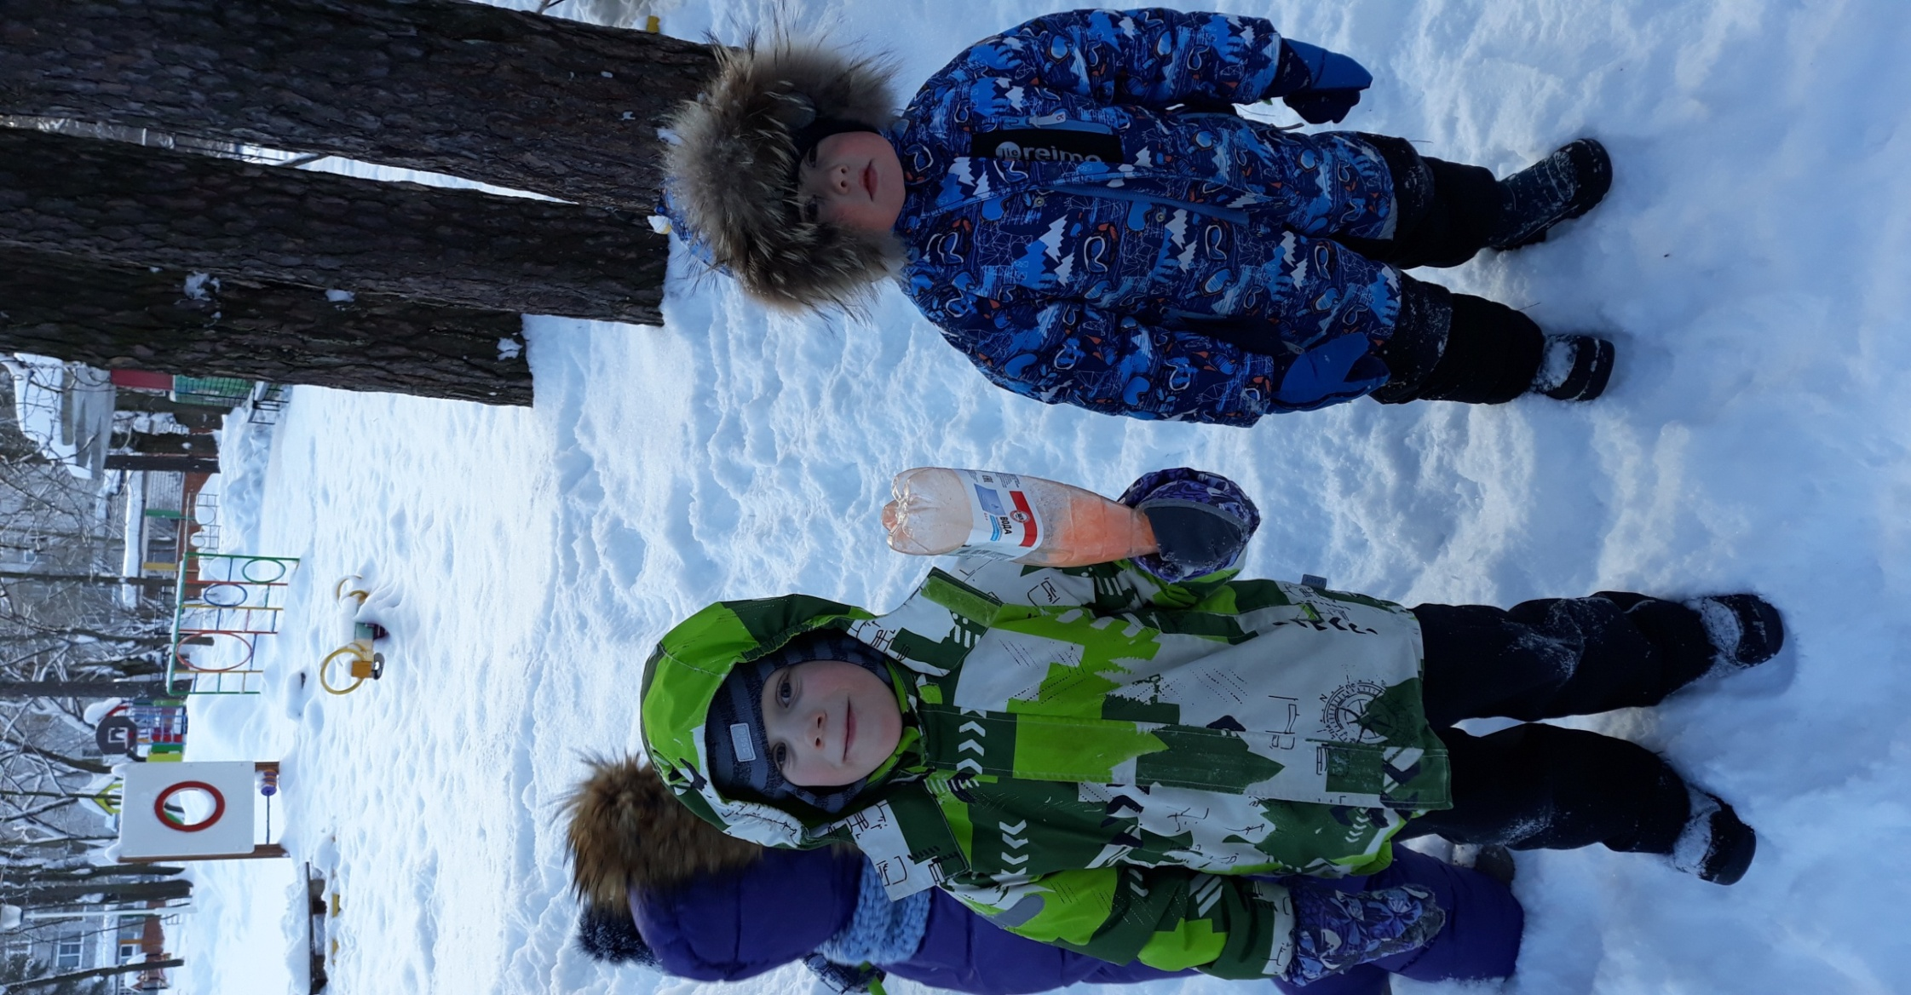

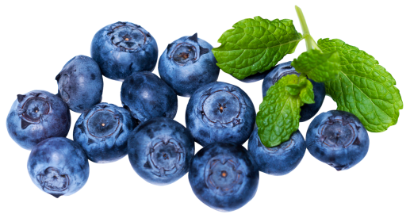

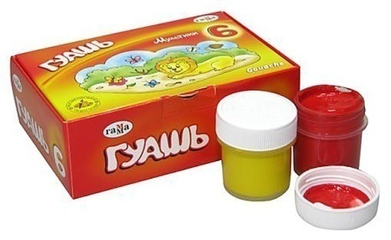
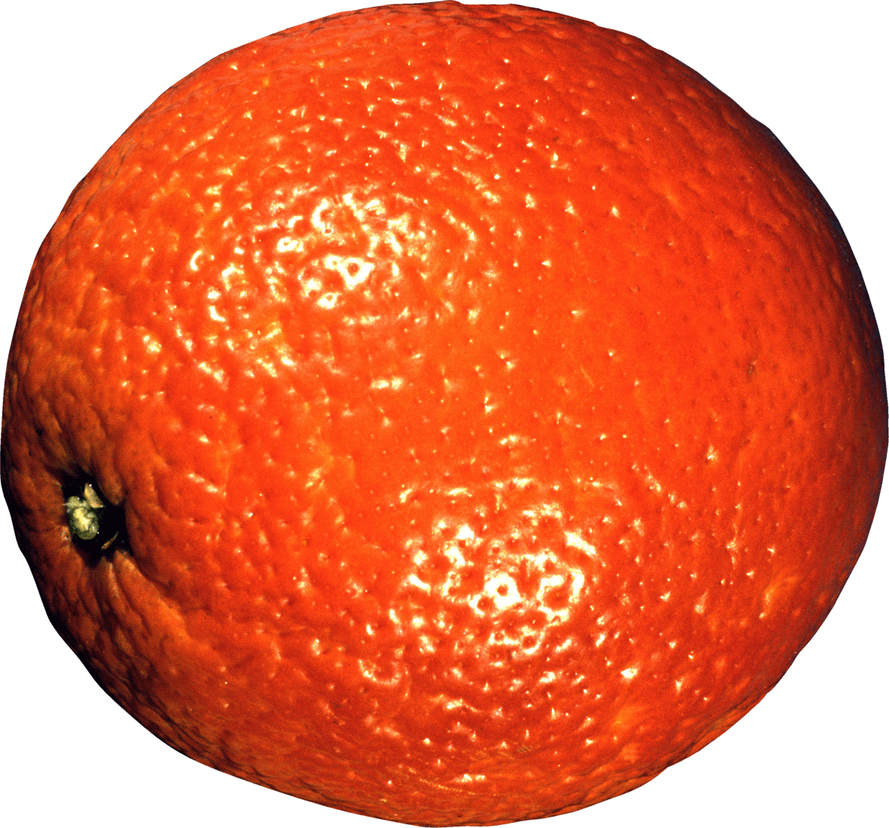
«Цветной лёд»
Получи цветную воду

Slide 13
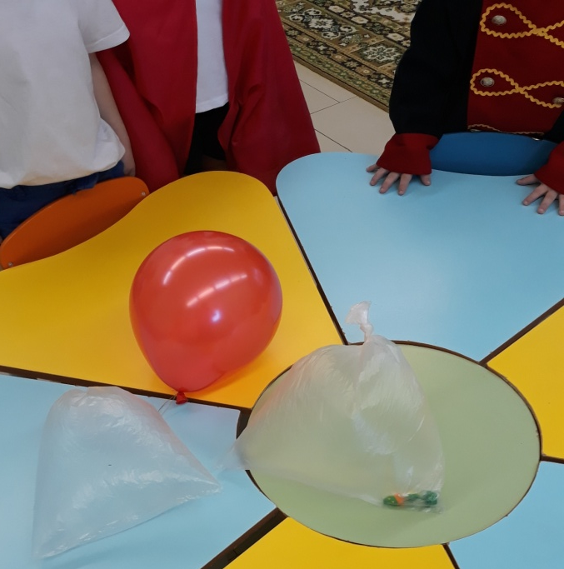
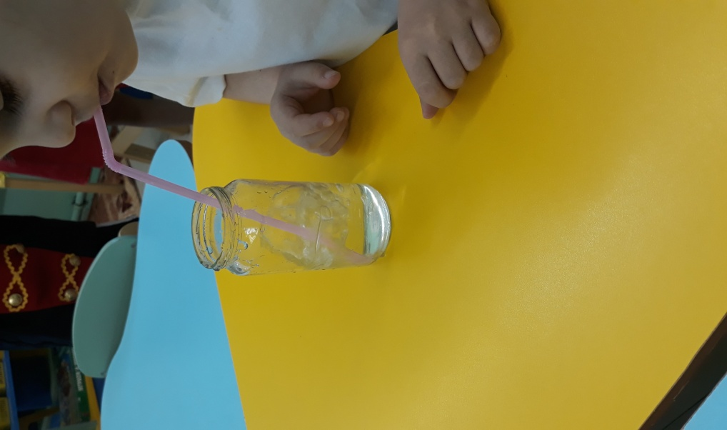
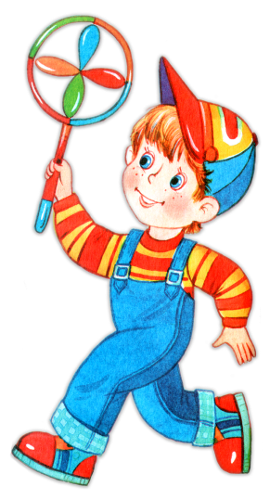
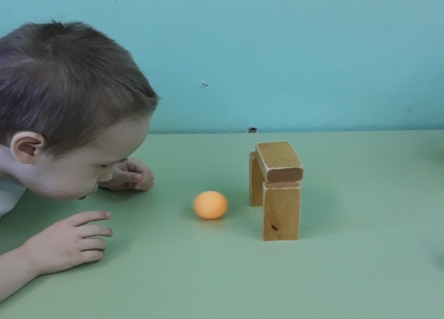
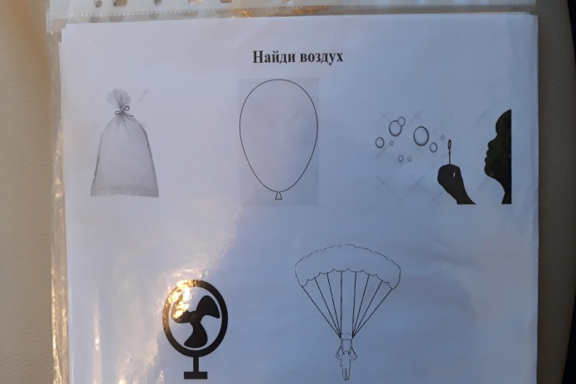
«Воздух – невидимка»

Slide 14
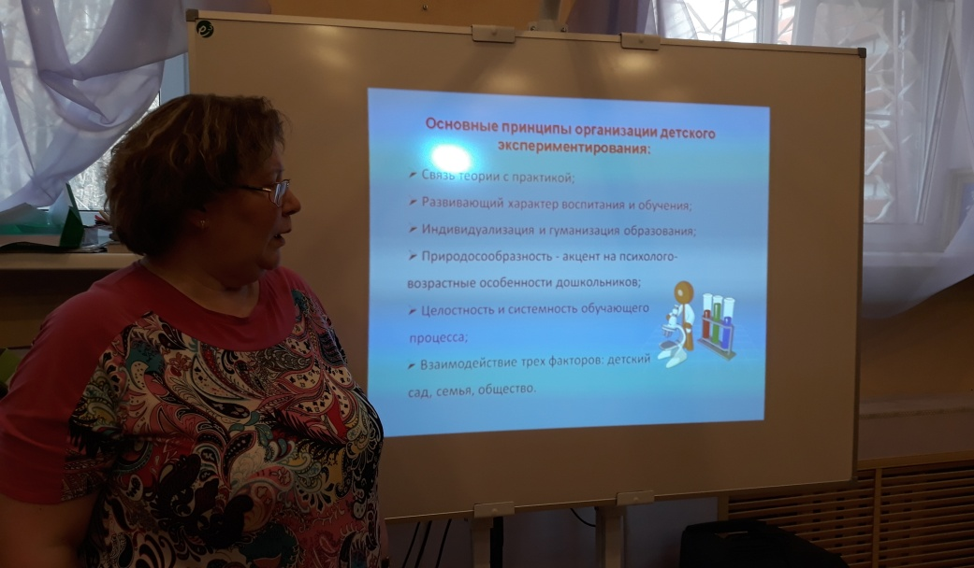
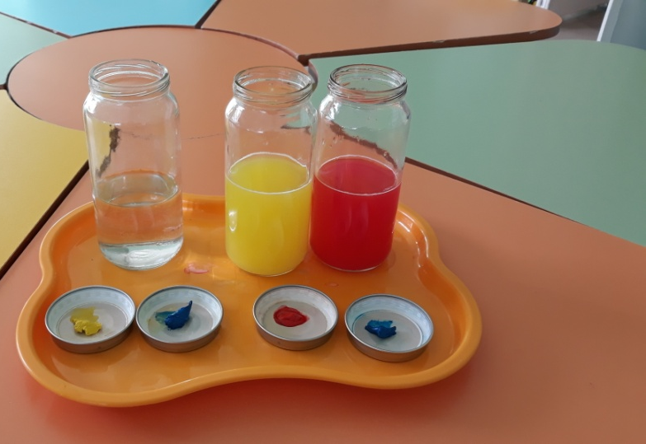
Работа с педагогами по экспериментированию и исследовательской деятельности в ДОО

Slide 15
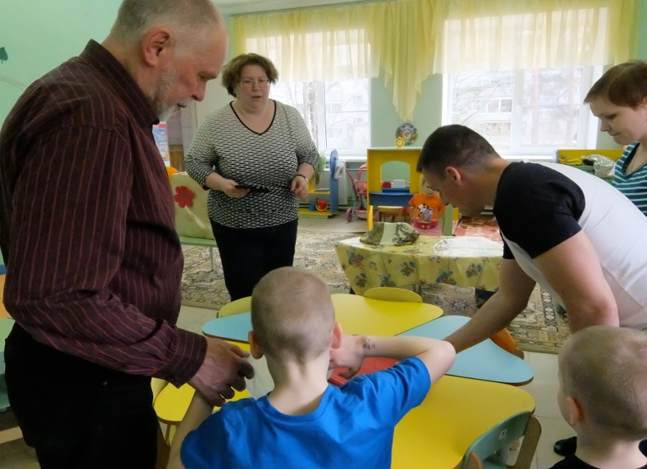
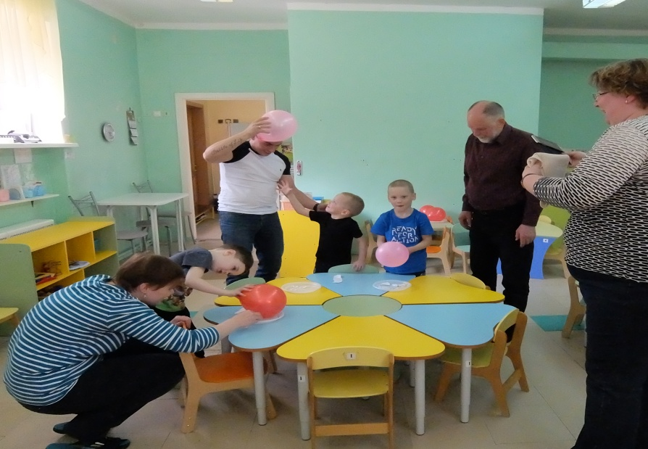
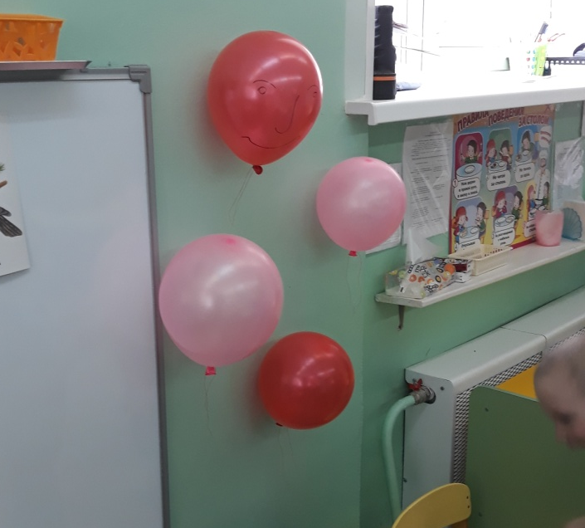
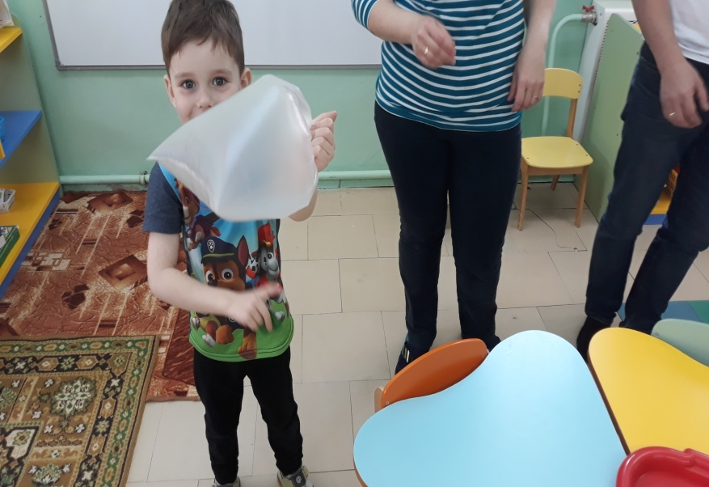
Взаимодействие с родителями

Slide 16
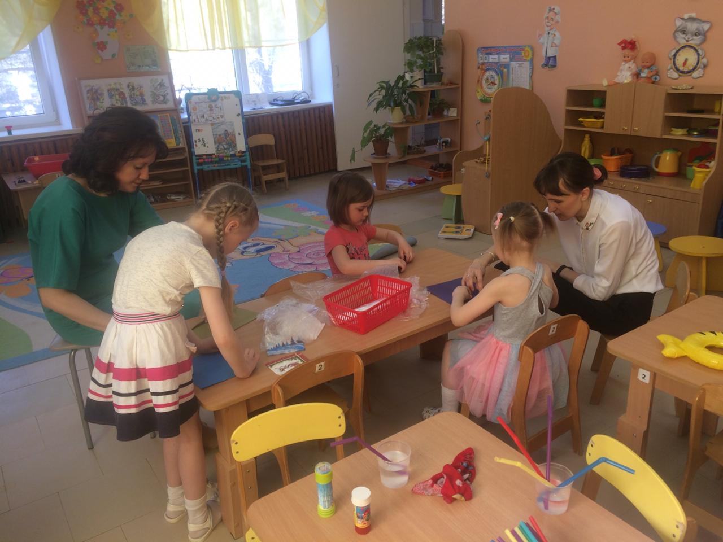
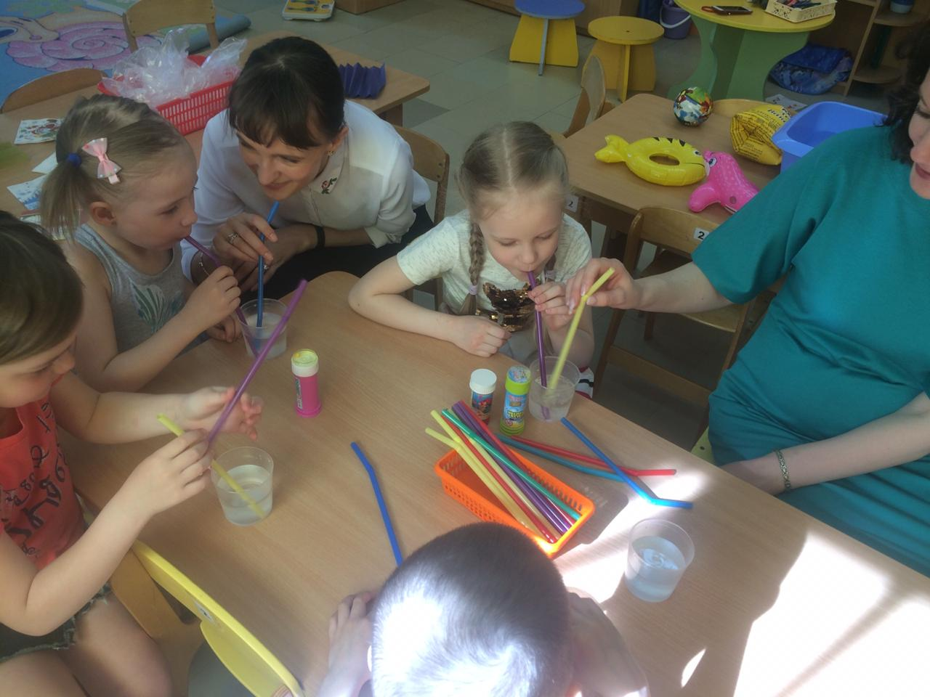
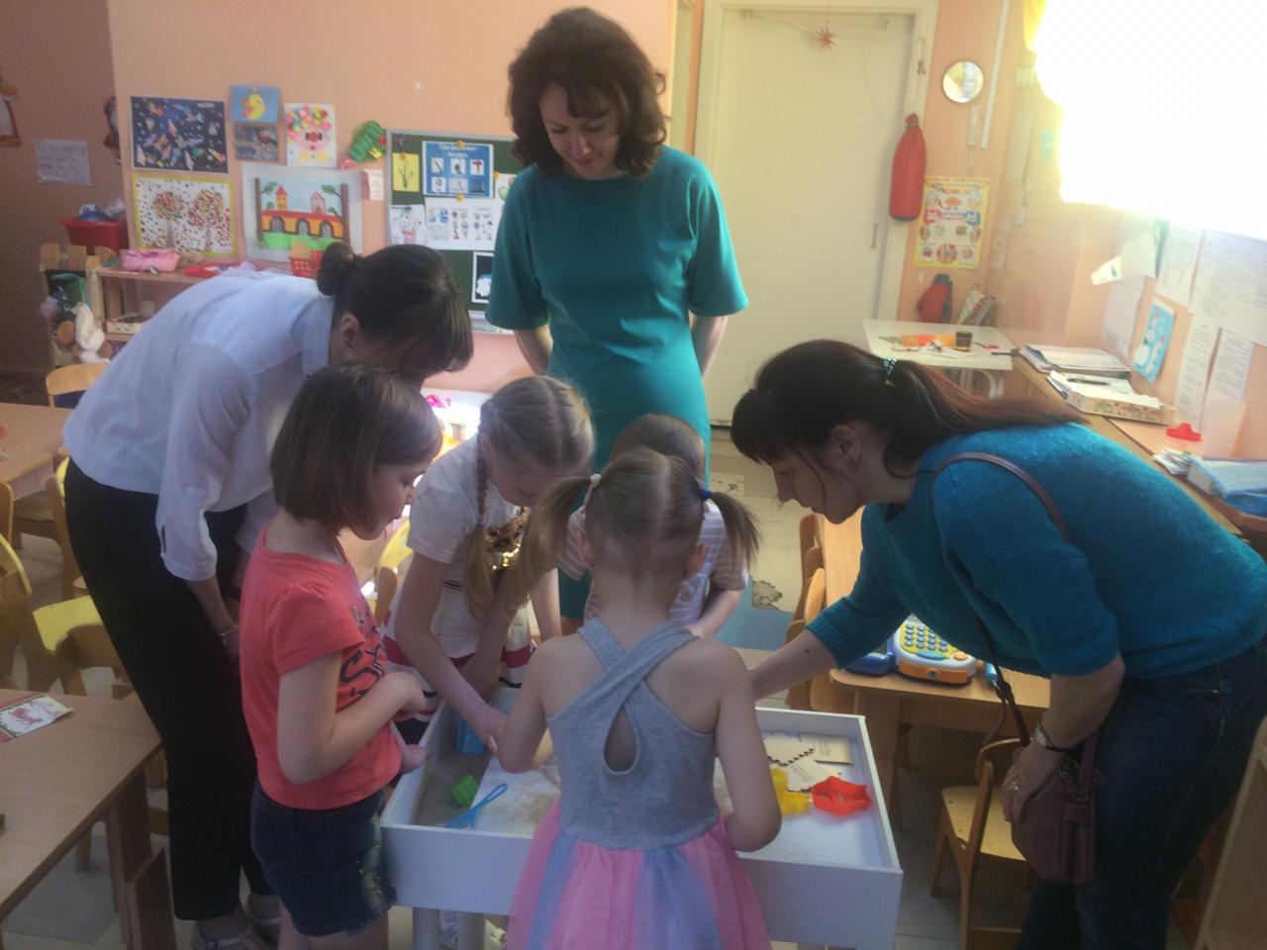
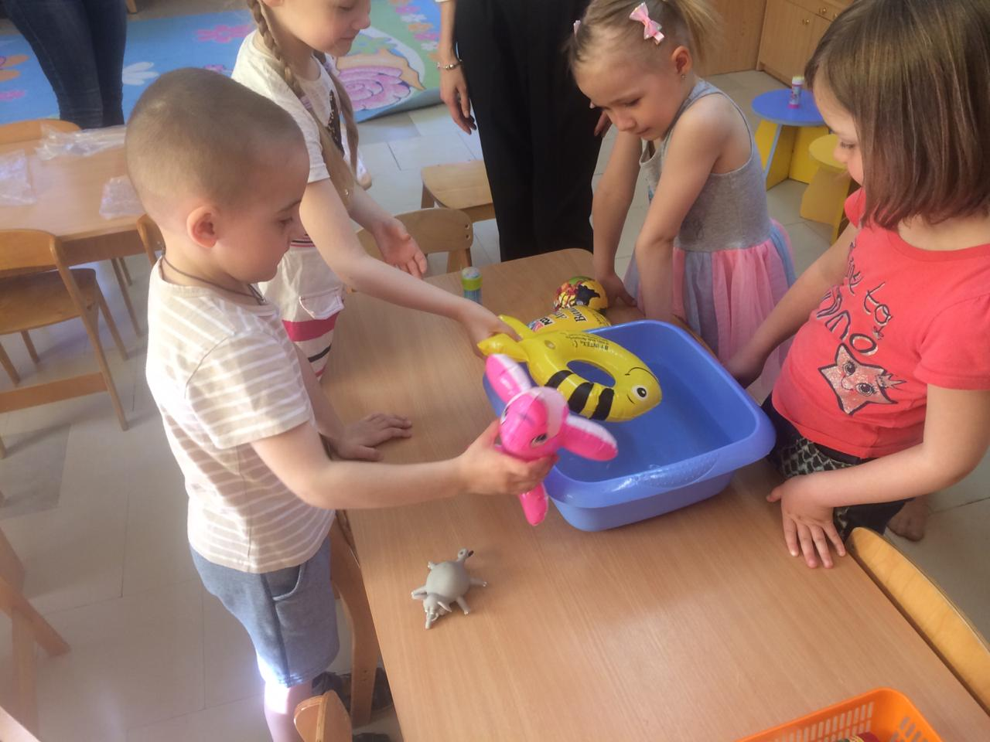

Slide 17
Выводы:
в процессе экспериментирования дети получают возможность удовлетворить присущую им любознательность, почувствовать себя первооткрывателем. При этом взрослый выступает как равноправный партнёр, что позволяет ребёнку проявить собственную исследовательскую активность. Мы уверены, что систематическая организованная деятельность по экспериментированию является необходимым условием успешного развития личности ребёнка, его познавательного интереса, воспитание потребности в дальнейшем исследовании окружающего его мира.

Slide 18
Список литературы
Виноградова Н.А. Интерактивная предметно-развивающая среда детского сада: учебное пособие/Н.А. Виноградова, Н.В. Микляева.-М.: Перспектива,2011
Головина М.Ф. Детский сад, живущий жизнью детей, или Опыты переходов за границы известного. — СПб., 2013.
Детский сад будущего : методическое пособие / Н. В. Микляева, Ю. В. Микляева, С. Н. Толстикова. - Москва : Сфера, 2010.
Дыбина О.В. Ребёнок в мире поиска. Программа по организации познавательно-исследовательской деятельности дошкольника/Дыбина О.В. – Москва: Сфера, 2017.
Марудова, Е. В. Ознакомление дошкольников с окружающим миром. Экспериментирование / Е. В. Марудова. – СПб: Детство-Пресс, 2015.
Рыжова, Л. В. Методика детского экспериментирования /Рыжова Л. В. – СПб: Детство-Пресс, 2015.
Тугушева, Г. П. Экспериментальная деятельность детей среднего и старшего дошкольного возраста / Тугушева Г. П. – СПб: Детство-Пресс, 2015.

